Slide 1
AstroSwipe
1

Slide 2

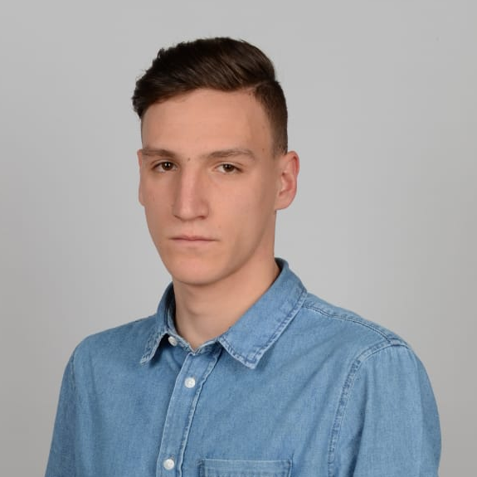


Dinu Ionut Vladut Calculatoare 4 4LF781
Manager
Purcariu Ionel Vladut Calculatoare 4 4LF781
Developer
Zidaru Marian George Calculatoare 4 4LF781
Documentatie
Popa Lorena Georgiana Calculatoare 4 4LF781
Tester
2

Slide 3

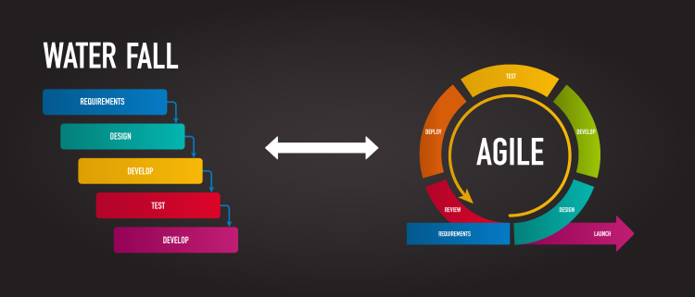
Management
Agile, o metodă iterativă de dezvoltare și de management a unui proiect.
Abordarea Waterfall este o forma diferită comparativ cu Agile deoarece aceasta nu este o metoda iterativă.
Sursa: [1]
3

Slide 4
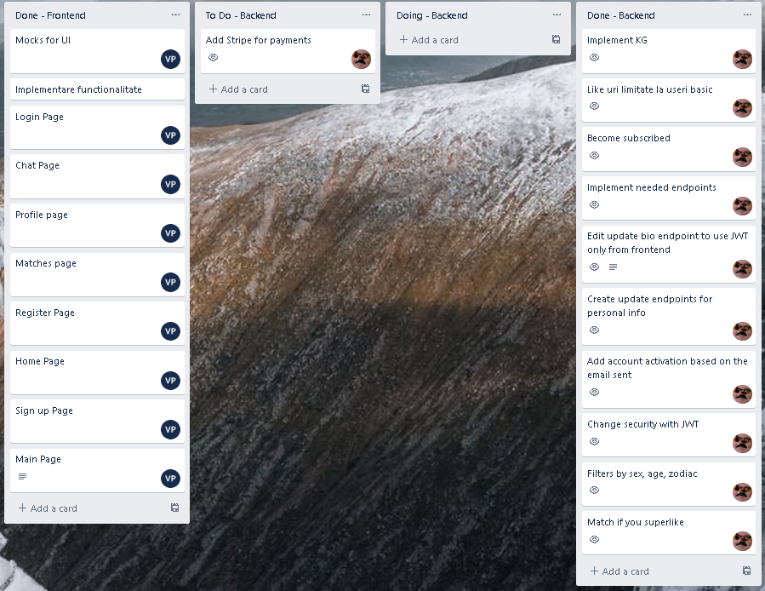
Management
Metoda abordată în acest proiect a fost cea Agile.
Implementarea acestei metode:
1. Stabilirea cerințelor functionale și non-funcționale ale produsului.
2. Intâlnire săptămânală (sprint) în timpul laboratorului pentru a discuta noi features.
3. Utilizare Trello pentru un a ține un board cu task-uri.
4

Slide 5
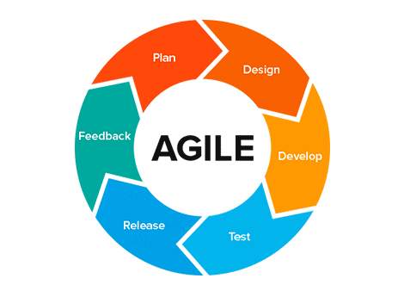
Management
4. Discuții cu clientul (Profesorul de la laborator) în cadrul cărora am cerut feedback asupra stadiului aplicației și a dezvoltărilor viitoare.
5. Comunicarea cu membrii echipei pentru a stabilii noi task-uri.
6. Verificarea funcționalității corecte a variantei de release.
Sursa: [2]
5

Slide 6
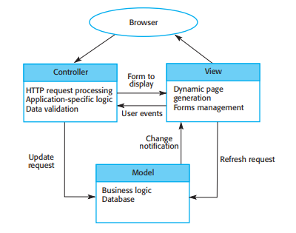
Development
Aplicația noastră abordează implementearea MVC – Model, View, Controller.
Această arhitectură reprezintă comunicarea celor 3 module prin intermediul browser-ului.
Pagina web este încărcată static și părțile dinamice sunt afișate atunci când comunicarea dintre front-end și back-end s-a sfarsit.
Astfel că, pentru fiecare înregistarare primită se va randa câte o componentă.
Sursa: [3]
6

Slide 7
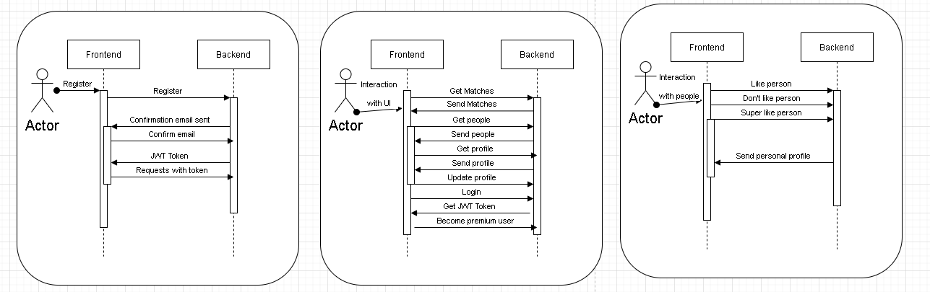
Development
Pe baza acestor diagrame s-a realizat comunicarea dintre front-end și back-end, utilizatorul făcând request-uri, primește date de la back-end, care sunt afișate sub diferite forme.
Back-end-ul este conectat cu baza de date online cu care comunică în scopul preluării datelor.
7

Slide 8
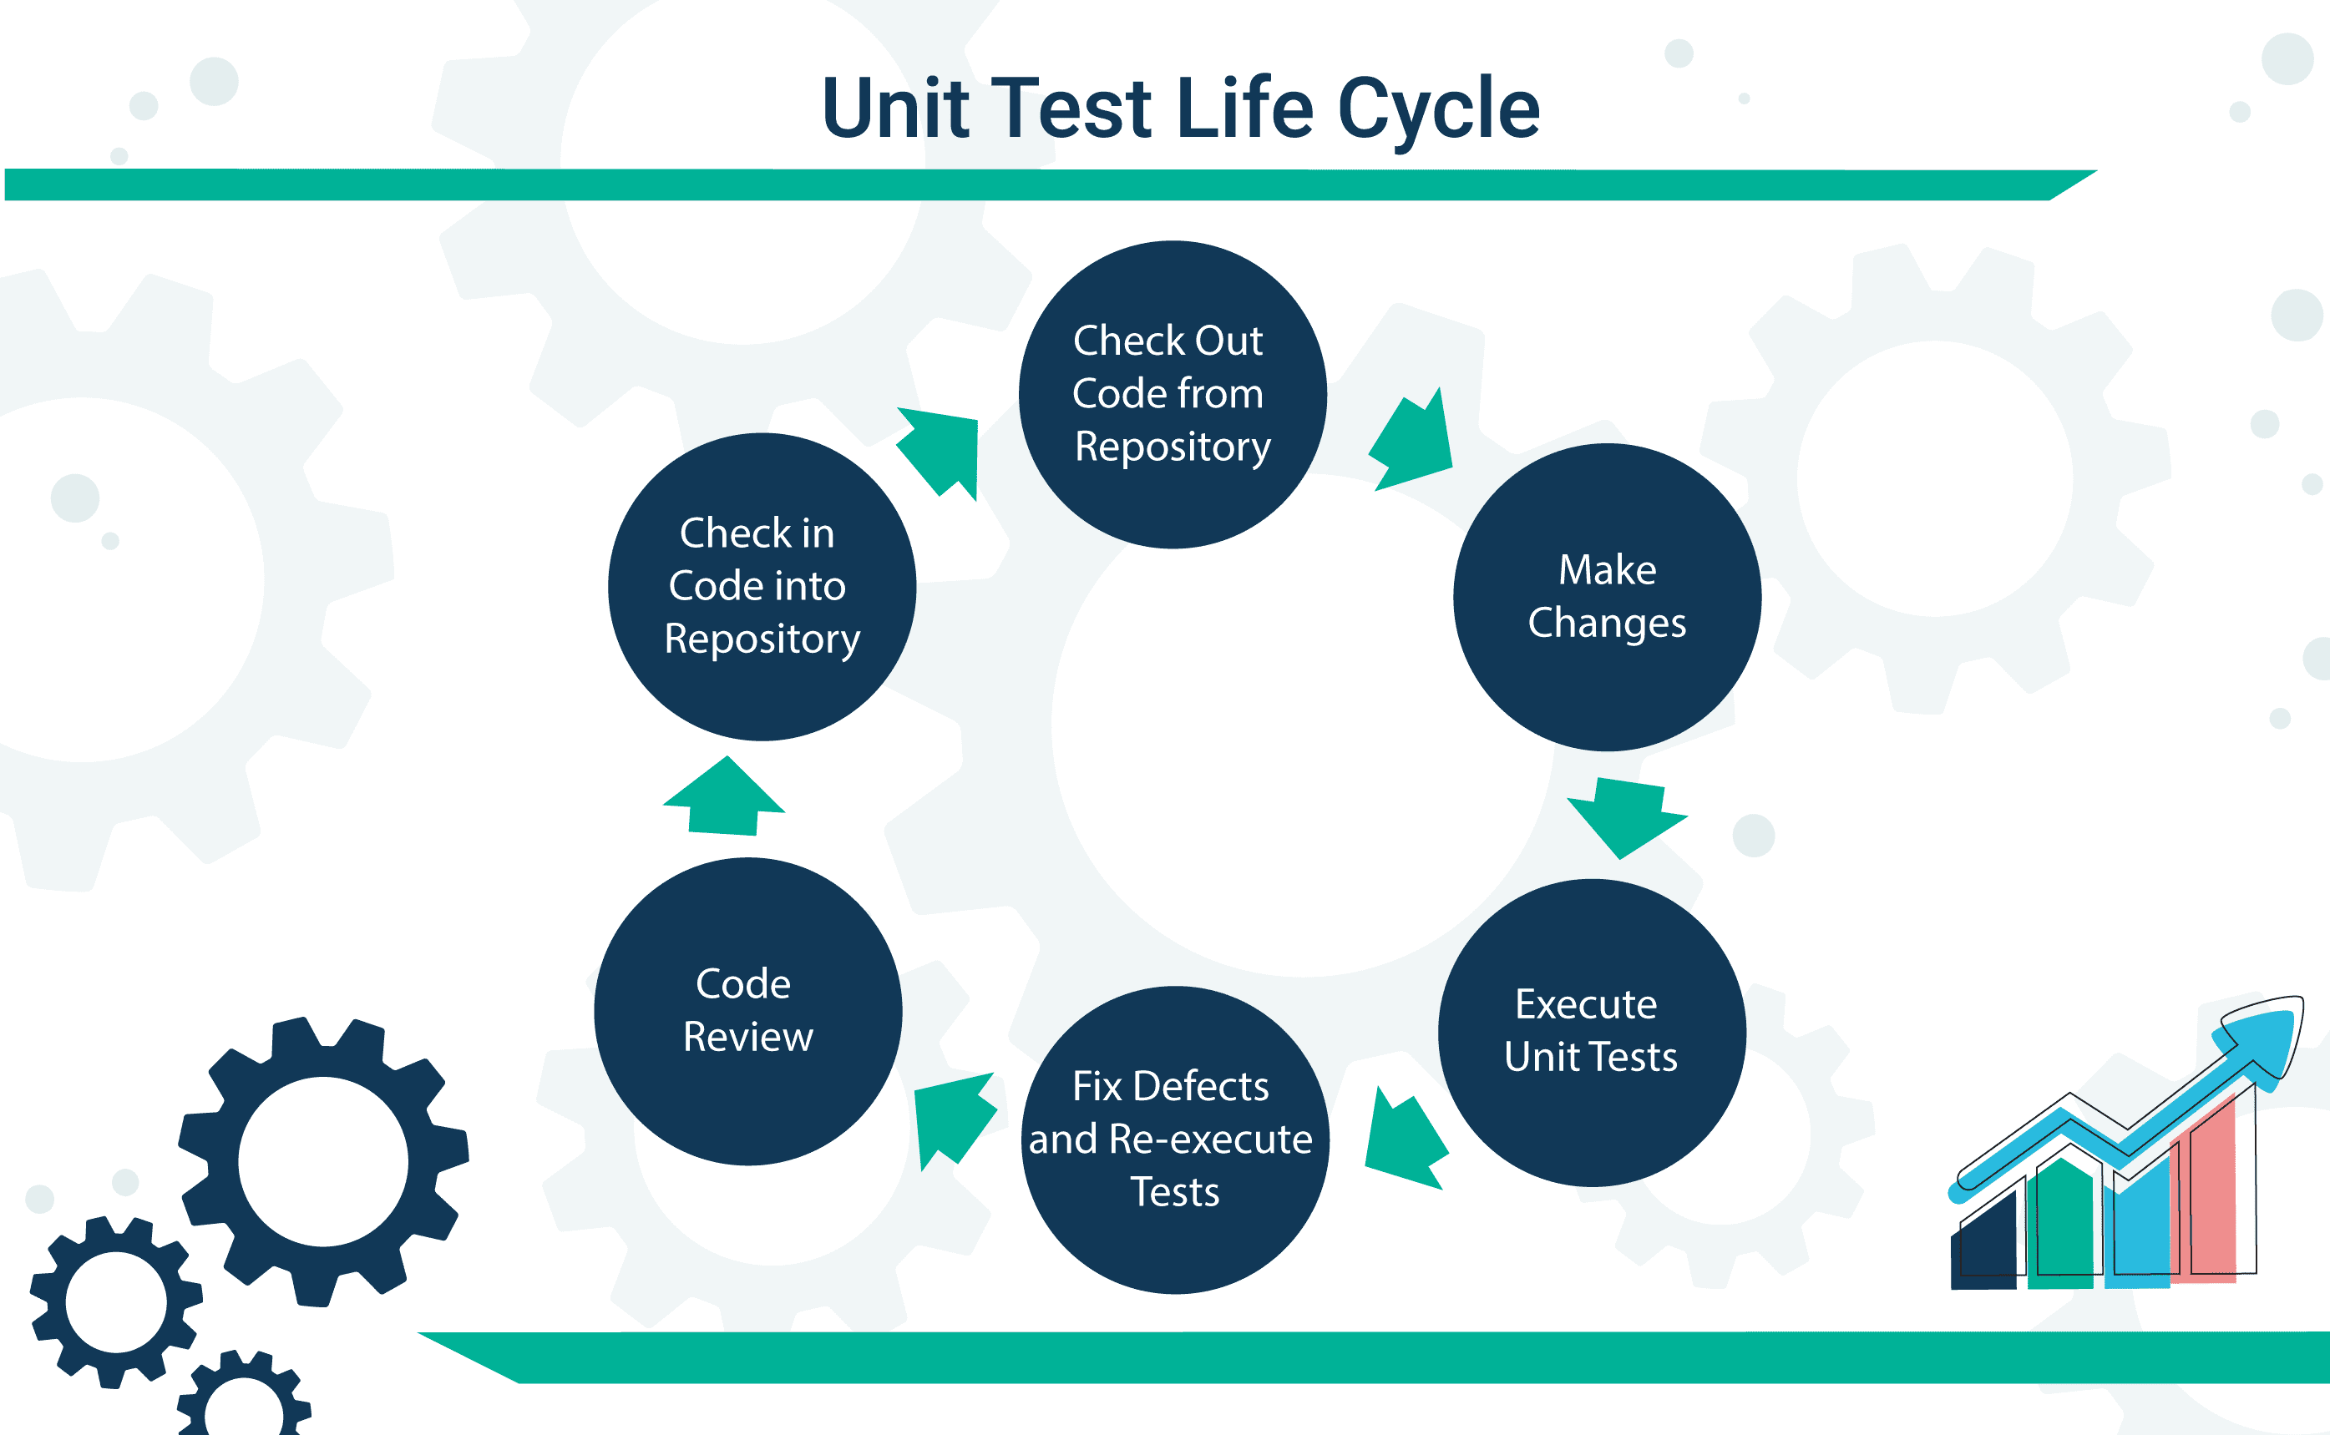
Unit Testing
Este o metodă de testare a software-ului prin care unitățile individuale de cod sursă sunt testate pentru a determina dacă sunt adecvate pentru utilizare.
Sursa: [4]
8

Slide 9
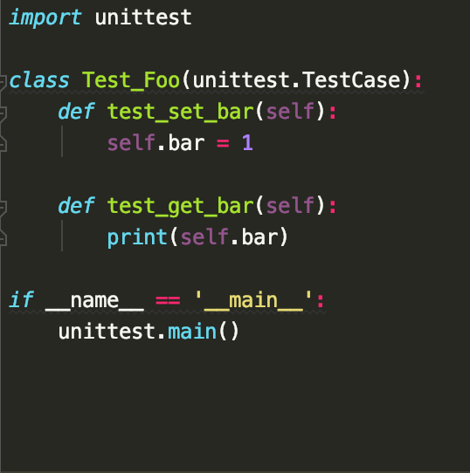
Implementare
Backend
1. Unittest este un framework Python care a fost inspirat inițial de JUnit și are o aromă similară cu cadrele majore de testare unitară din alte limbaje de programare.
9

Slide 10
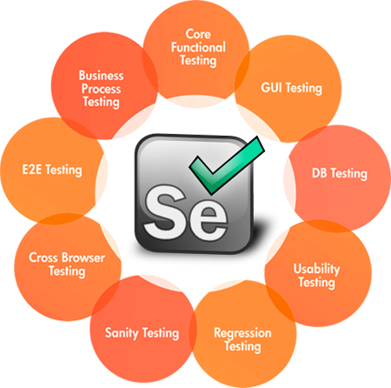
Implementare
Frontend
1. Selenium este folosit pentru a automatiza testele între browsere pentru aplicații web. Este folosit pentru a asigura o calitate înaltă a aplicatiei.
2. Am folosit selenium pentru a vedea daca aplicatia raspunde asa cum ar trebuii la actiunile utilizatorului.
Sursa: [5]
10

Slide 11
Documentatie
In cadrul realizarii unei documentatii corecte m-am ghidat dupa pasii urmatori:
- Comunicarea cu fiecare membru al echipei si intelegerea principiului de functionare al proiectului
- Precizarea limbajelor folosite pentru realizarea front-end-ului, back-end-ului si testing-ului
- Realizarea unui tutorial de utilizare al aplicatiei pentru persoanele care interactioneaza prima oara cu produsul final
11

Slide 12
Mulțumim pentru atenție

